Slide 1

实验八·自动投资策略编程
Intelligent Securities Investment·Experiment
智能证券投资学
Instructor: Prof. Xiaolong Wang
ICRC·Lab
Date:2022-06

Slide 2
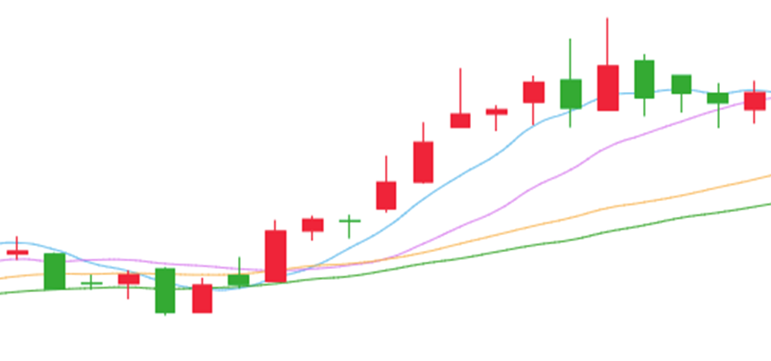
1·实验介绍
Intelligent Securities Investment·Experiment
2·实验内容
3·实验要求
4·实验说明

Slide 3
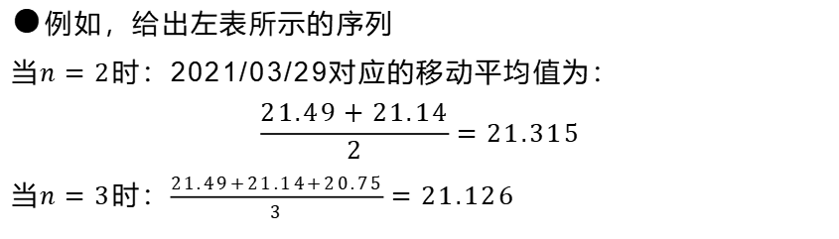
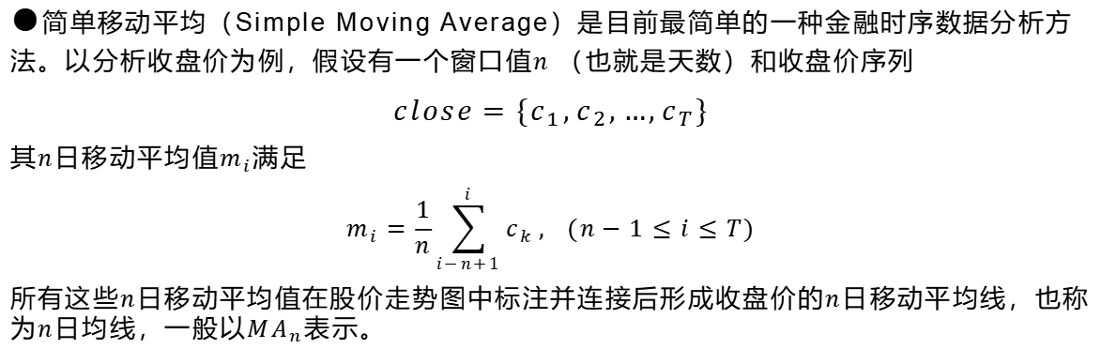
1·实验介绍
Intelligent Securities Investment·Experiment
●简单移动平均（Simple Moving Average）是目前最简单的一种金融时序数据分析方法。以分析收盘价为例，假设有一个窗口值$n$（也就是$天数）$和收盘价序列
$$close=\{c_{1},c_{2},…,c_{T}\}$$
其$n$日移动平均值$m_{i}$满足
$$m_{i}=\frac{1}{n}\sum_{i−n+1}^{i}{c_{k}}, (n−1≤i≤T)$$
所有这些$n$日移动平均值在股价走势图中标注并连接后形成收盘价的$n$日移动平均线，也称为$n$日均线，一般以$MA_{n}$表示。
●例如，给出左表所示的序列
当$n=2$时：2021/03/29对应的移动平均值为：
$$\frac{21.49+21.14}{2}=21.315$$
当$n=3$时：$\frac{21.49+21.14+20.75}{3}=21.126$
2021/03/25 | 20.75
2021/03/26 | 21.14
2021/03/29 | 21.49
2021/03/30 | 21.93
2021/03/31 | 22.01

Slide 4
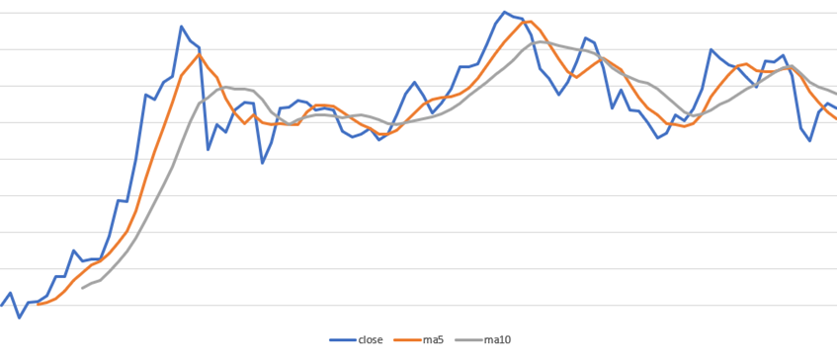
1·实验介绍
Intelligent Securities Investment·Experiment
●收盘价以及$n=5$和$n=10$时的移动平均线，也就是五日均线MA5和十日均线MA10

Slide 5
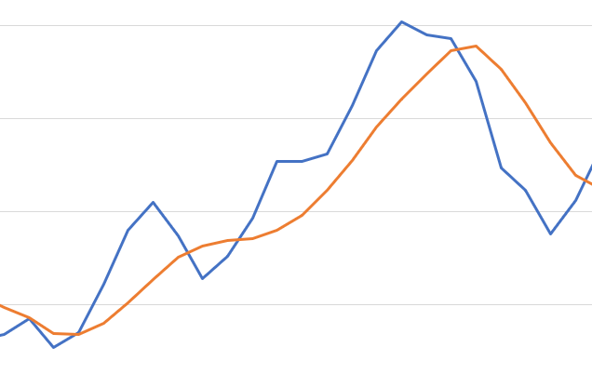
1·实验介绍
Intelligent Securities Investment·Experiment
●证券价格上穿移动平均线时，产生买入信号，俗称“金叉”
●证券价格下穿移动平均线时，产生卖出信号，俗称“死叉”
死叉卖出
死叉卖出
金叉买入
金叉买入

Slide 6
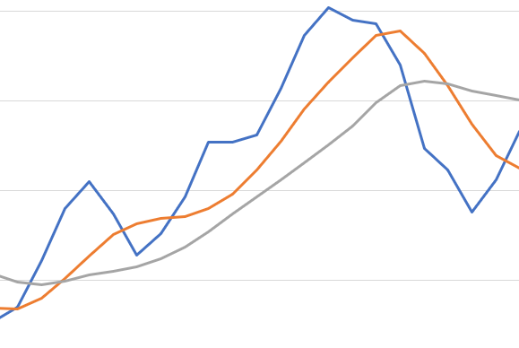
1·实验介绍
Intelligent Securities Investment·Experiment
●较短窗口均线上穿较长窗口均线时，产生买入信号
●较短窗口均线下穿较长窗口均线时，产生卖出信号
死叉卖出
金叉买入

Slide 7
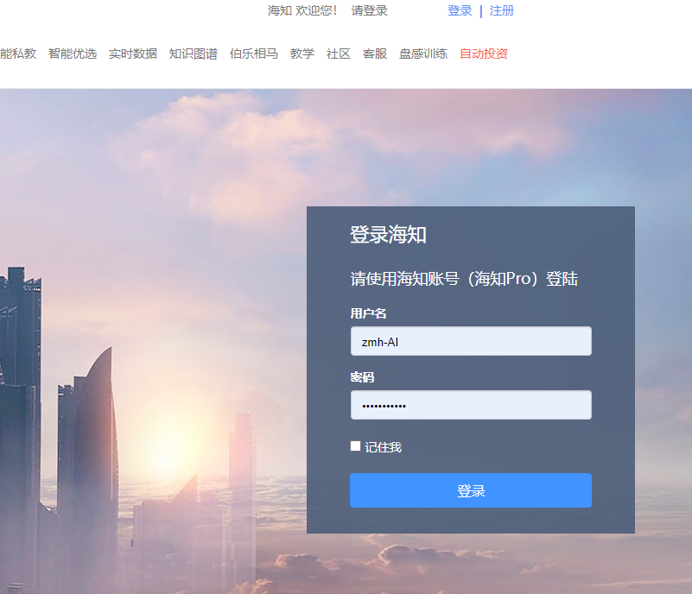

2·实验内容
Intelligent Securities Investment·Experiment
2.1 策略制定——双均线投资机器人设定
Step1：登录海知平台自动投资模块。

Slide 8
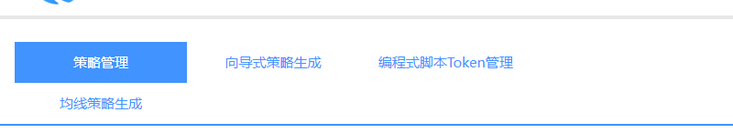
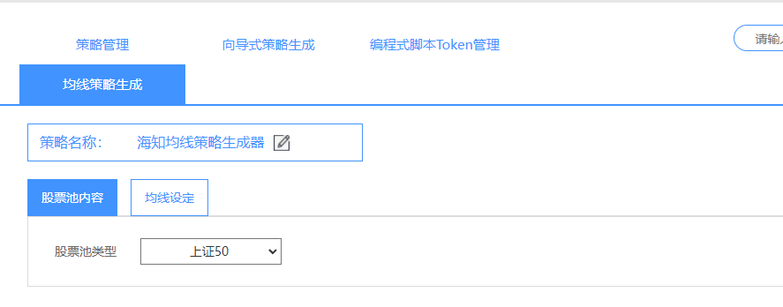
2·实验内容
Intelligent Securities Investment·Experiment
2.1 策略制定——双均线投资机器人设定
Step2：选择均线策略生成。
Step3：给策略设定一个名字，并选择股票池。

Slide 9
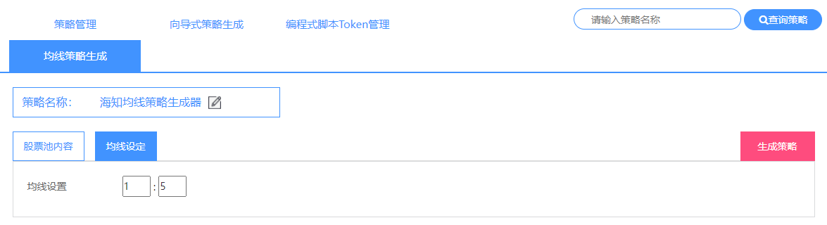
2·实验内容
Intelligent Securities Investment·Experiment
2.1 策略制定——双均线投资机器人设定
Step4：选择双均线长短均线的长度，并生成策略。

Slide 10
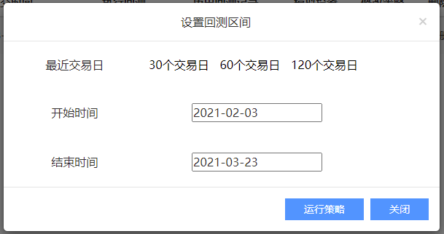
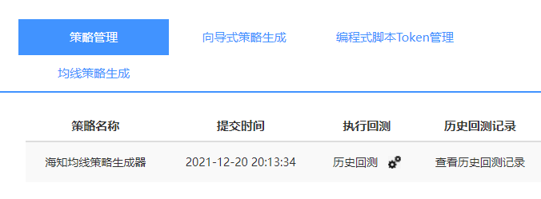
2·实验内容
Intelligent Securities Investment·Experiment
2.2 策略执行——双均线策略历史回测
对上述构建的双均线投资机器人执行历史回测+评测诊断。
Step1：选择自己生成好的策略，点击“历史回测”
在弹出的对话框中调整回测的开始以及结束时间，然后提交运行
支持最长回测时间180个交易日

Slide 11
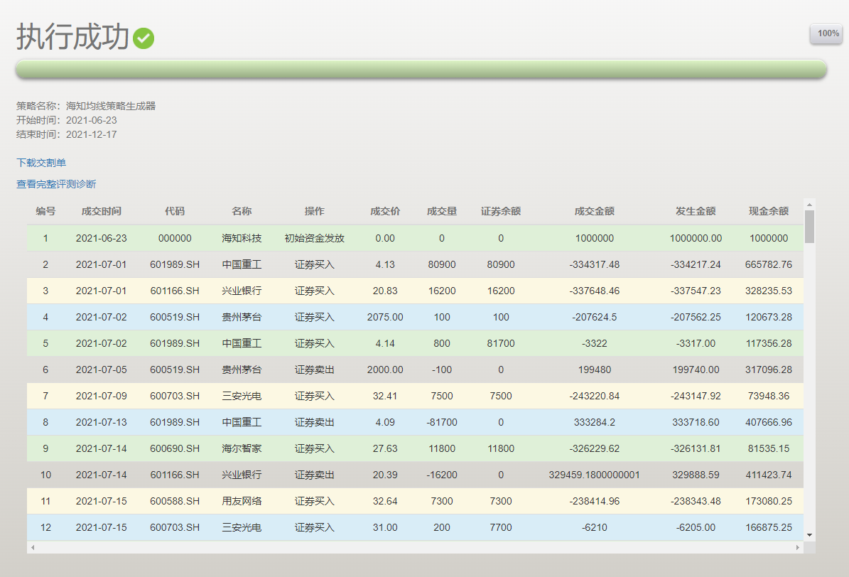
2·实验内容
Intelligent Securities Investment·Experiment
2.2 策略执行——双均线策略历史回测
Step2：等待回测运行完成，运行过程中可以查看回测进度
完成后点击“查看完整评测诊断”即可进入评测诊断页面查看策略的效果

Slide 12
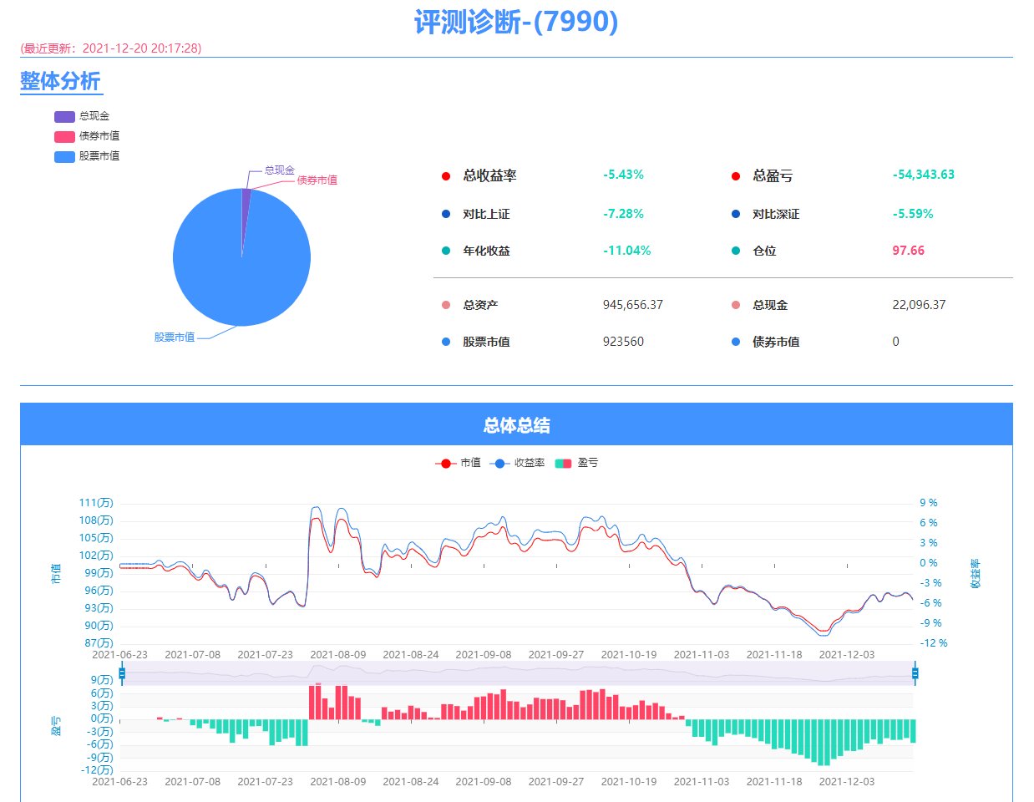
2·实验内容
Intelligent Securities Investment·Experiment
2.2 【策略执行——自动投资机器人历史回测】
根据评测诊断结果对策略的表现作出客观评价与分析。

Slide 13
2·实验内容
Intelligent Securities Investment·Experiment
调整参数并尝试分析总结：
固定回测起止时间，改变均线窗口大小参数，比较并分析不同参数下的策略表现
固定均线窗口大小参数，根据大盘走势选择不同类型趋势（牛市/熊市/震荡市）的时间段作为回测起止时间，比较并分析不同参数下的策略表现
综合以上的回测结果，尝试分析表现最好的策略与表现最差的策略。并分析你用过的这些参数各自适合什么样的市场趋势？

Slide 14
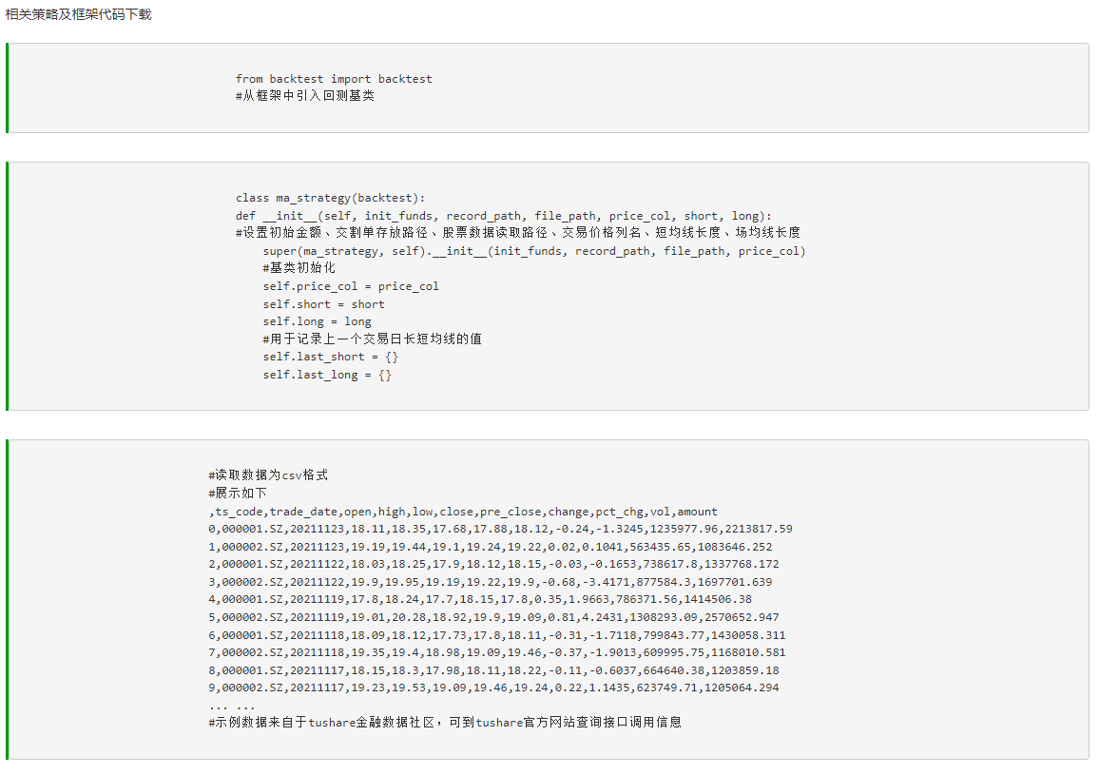
2·实验内容
Intelligent Securities Investment·Experiment
2.3 动手写（详细内容见框架文档）
Step1：点击相关策略及框架代码下载，下载简易回测框架，编写自己的投资策略。

Slide 15

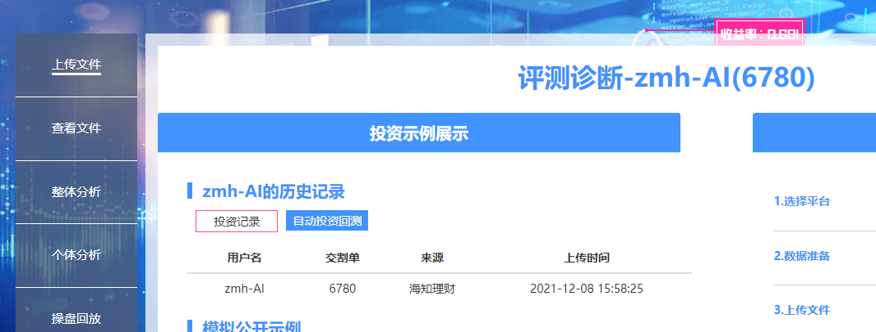
2·实验内容
Intelligent Securities Investment·Experiment
2.3 动手写
Step2：编写策略生成的交割单可以通过评测诊断上传文件部分上传到网站及进行结果分析。

Slide 16
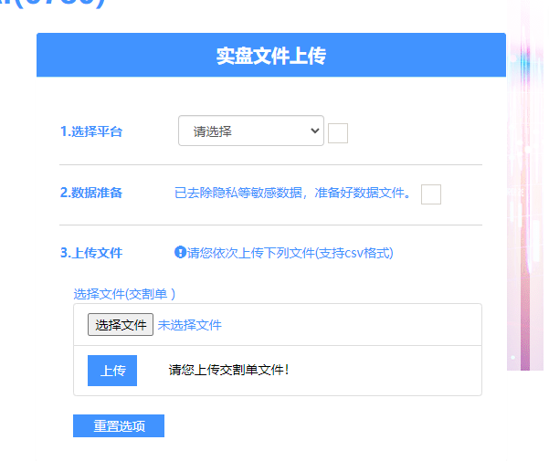
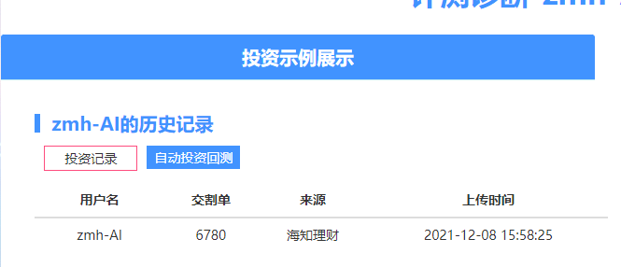
2·实验内容
Intelligent Securities Investment·Experiment
2.3 动手写
Step3：平台选择海知理财回测，勾选已去除敏感数据，选择要上传的交割单进行上传。
Step4：在左侧投资示例展示中，点击自己上传的投资记录任意位置查看分析结果。

Slide 17
3·实验要求
Intelligent Securities Investment·Experiment
请依次完成第2小节中的各项实验，并在实验报告中尝试解决、回答或阐述下列问题：
运行均线策略调整参数并尝试分析总结：
固定回测起止时间，改变均线窗口大小参数，比较并分析不同参数下的策略表现
固定均线窗口大小参数，根据大盘走势选择不同类型趋势（牛市/熊市/震荡市）的时间段作为回测起止时间，比较并分析不同参数下的策略表现
综合以上的回测结果，尝试分析表现最好的策略与表现最差的策略。并分析你用过的这些参数各自适合什么样的市场趋势？
（选做）参考编程介绍文档，尝试实现一个基于均线策略的自定义策略。并介绍你的策略细节，分析策略的表现。

Slide 18
4·实验说明
Intelligent Securities Investment·Experiment
有关本节实验的成绩： ·一方面取决于实验报告书写的认真程度和规范程度（包括语言是否通顺，逻辑是否合理，文档排版是否规范、实验结论是否严谨等）；
·另一方面取决于平台的活跃程度，包括社区发帖、评论的质量等等。
上述内容将由老师以及平台维护人员以及技术组共同审核。
实验报告命名要求：学号-姓名-站内id-experiment6.doc/pdf/docx/ppt
实验报告提交DeadLine: 2022-06-13（下周一）24时
实验报告中英文均可，与本节课的后续两个实验写在同一文档中

